Slide 1

海洋天然产物化学 Marine Natural Product Chemistry
徐金钟
xujinzhong@zju.edu.cn
海洋生物与药物研究所
浙江大学/海洋学院

Slide 2
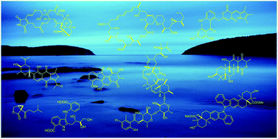
认识海洋天然产物
——结构类型

Slide 3
海洋天然产物基本结构类型
是否酰胺键连接
肽类
是
生物碱
是否含有氮原子
是
否
萜类
甾类
+ 糖 = 糖苷
MVA
生合成途径
醌 大环内酯
聚醚 多聚乙酰
前列腺素类
PKS
否
桂皮酸途径
苯丙素类

Slide 4
海洋天然产物基本结构类型
萜类terpenoid
在生物体内经甲戊羟酸（mevalonic acid，MVA）途径合成的一类天然产物，骨架碳原子个数一般为5的倍数。（例外：细菌中的甲基赤藓糖醇磷酸途径MEP）
甲戊羟酸

Slide 5
羟甲戊二酰辅酶A还原酶
MVA生合成途径

Slide 6
海洋天然产物基本结构类型
萜类
结构类型：一般按照结构中异戊二烯单元的数量和成环数量分类和命名，如三环二萜、五环三萜等
异戊二烯单元数量：单萜（2个）、倍半萜（3个）、二萜（4个）、二倍半萜（5个）、三萜（6个）

Slide 7
薄荷醇，单萜
脱落酸，倍半萜，
植物激素
维生素A（视黄醇），二萜
角鲨烯，线型三萜
人参皂苷元，四环三萜
常见萜类化合物

Slide 8
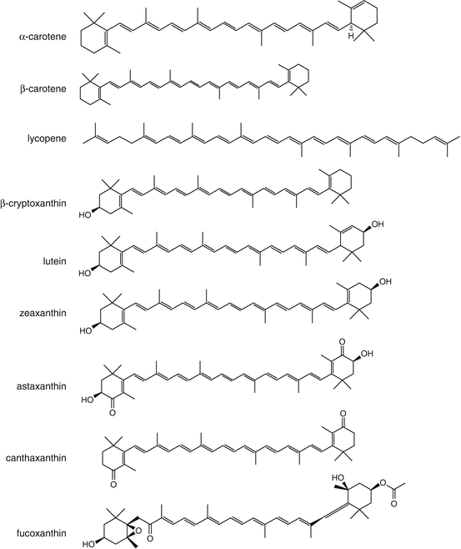
类胡萝卜素，四萜
常见萜类化合物

Slide 9
萜类
海洋萜类
海洋多种生物能合成萜类化合物，如红藻、褐藻、腔肠动物、棘皮动物、海绵等。
红藻萜类包括单萜、倍半萜、二萜以及三萜类，多卤代。而褐藻中主要是二萜，少卤代。

Slide 10
红藻P.cornutum中的多卤链状单萜
凹顶藻属(Laurencia)红藻中的chamigrane型倍半萜
褐藻D. menstrualis中的双环二萜
海洋里的萜类

Slide 11
萜类
海洋萜类
从海绵中分离得到的化合物以萜类化合物最多，主要包括倍半萜、二萜、二倍半萜和三萜。。
在海兔属(Aplysia)海兔中发现的倍半萜在结构上与一些海藻的代谢产物相同或类似，可能是海兔食用这些海藻后，摄取海藻的代谢产物并积累在消化腺中作为自身的化学防御物质。
从珊瑚，特别是来自八放珊瑚目的珊瑚中分离得到了大量的结构新颖和复杂多变的二萜类化合物。

Slide 12
海绵中倍半萜醌和氢醌类化合物
珊瑚中cembrane型二萜
海洋里的萜类

Slide 13
萜类
海洋萜类
棘皮动物门(Echinodermata)海参纲(Holotheroidea)动物海参中含有大量三萜皂苷类成分
海参烷型
非海参烷型
海洋里的萜类

Slide 14
萜类
海洋萜类物理化学性质
挥发性：海洋萜类中少见挥发性成分
味：多具有苦味，又称苦味素（例外甜菊苷，甜味为蔗糖的300倍）
旋光性：多手性碳，具有光学活性
溶解性：一般亲脂性强，海洋三萜皂苷糖部分常含硫酸酯或羧酸，水溶性强

Slide 15
萜类
海洋萜类波谱特征
多卤代，质谱中有卤素同位素峰
NMR氢谱饱和氢信号多，峰裂分多
NMR碳谱饱和碳信号多，易识别羟基取代、烯键、羰基化
多手性碳，环状萜类利用NMR确定相对构型，或结晶后借助单晶X射线衍射法。

Slide 16
萜类
生合成研究简史
萜类是最早进行生物合成研究的天然产物
1887年，德国化学家Otto Wallch（1910年诺贝尔化学奖）总结提出了“异戊二烯规则”：天然萜类都是异戊二烯的聚合体，或者说自然界存在的萜类化合物都是由异戊二烯头尾相连聚合并衍变的。
1953年，瑞士化学家Leopold Ruzicha（1939年诺贝尔化学奖）发现了甲戊二羟酸途径，提出了“生源的异戊二烯规则”：所有天然萜类化合物都是经过MVA途径衍生出来的，或者说萜类化合物都有一个活性的异戊二烯前体化合物。

